Slide 1
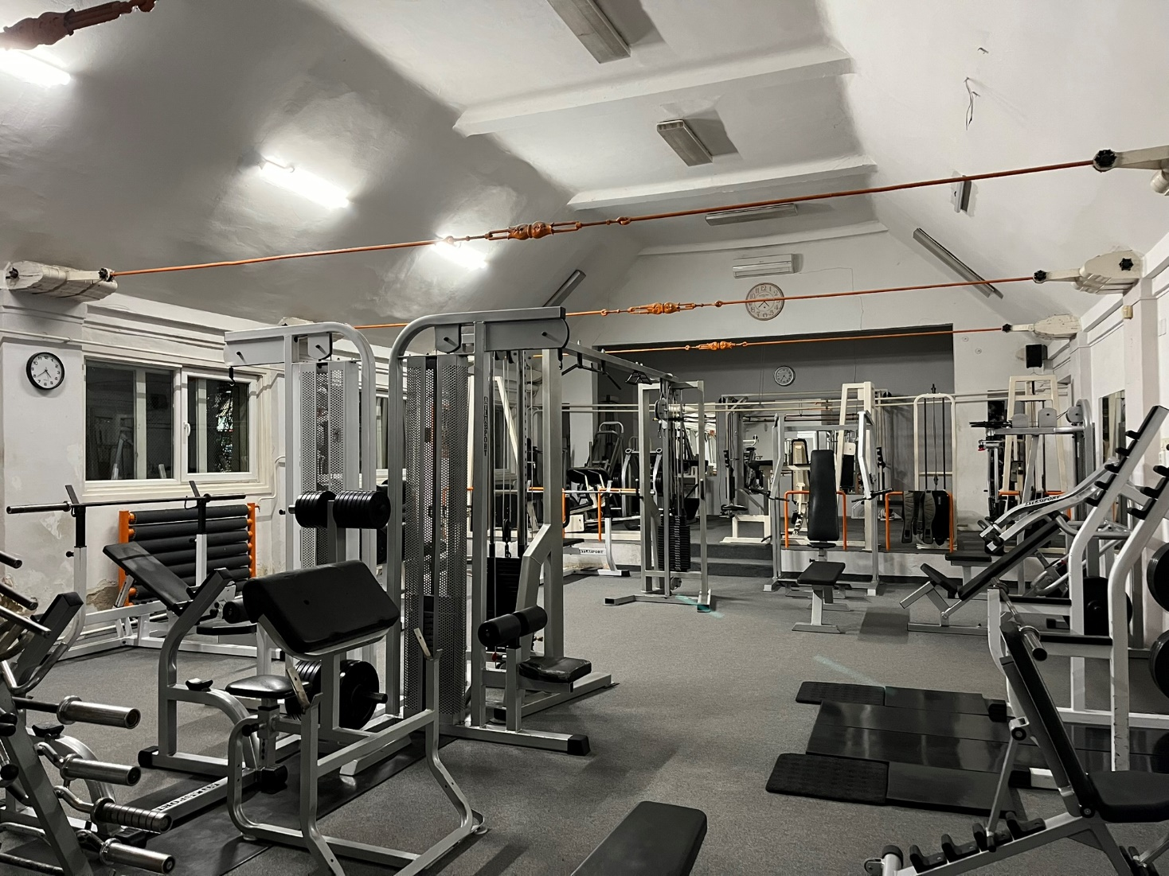

Silver edzőterem
Készítette: Dóczi Milán, Helembai Ádám, Bruder Milán

Slide 2
Bevezetés
Témaválasztás indoklása
Egészséges életmód fenntartása
Testmozgás szeretete
Célkitűzés
Jövőbeni alkalmazhatóság
Letisztult megjelenés
Biztosított admin és felhasználói élmény
Kiknek szánjunk
Edzőtermeknek
Egyéb sportlétesítményeknek

Slide 3







Fejlesztés folyamata
Fejlesztői eszközök
Next.JS
Visual Studio Code
MySQL(XAMPP)
Tailwind CSS
Prisma
Node JS

Slide 4
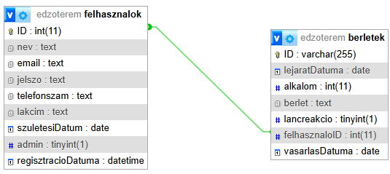
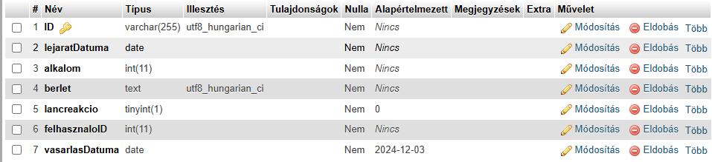
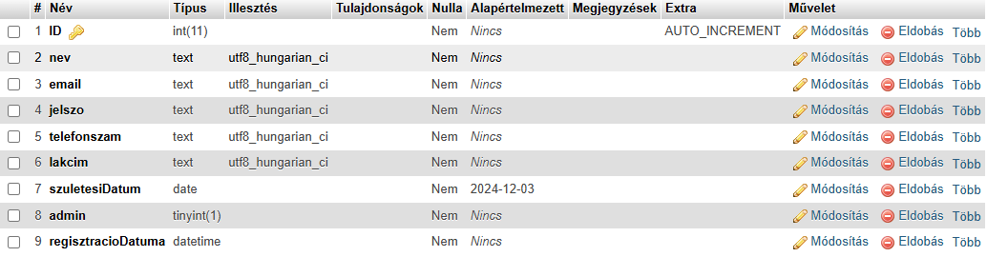
Fejlesztés folyamata
Adatbázis felépítése
Bérletek tábla
Felhasználók tábla

Slide 5
Fejlesztés folyamata
API Útvonalak
Útvonal | Kérés típusa | Paraméterek | Válasz
/berlet | GET | userID:number | Berlet
/berlet | POST | userID:number title:String | Object
/berlet | PATCH | ID:string alkalom:number | Object
/user | GET | email:string password:string | User
/user | POST | name:string email:string password:string birthDate:string adress:string phoneNumber:string | User
/users | GET | - | User [ ]

Slide 6
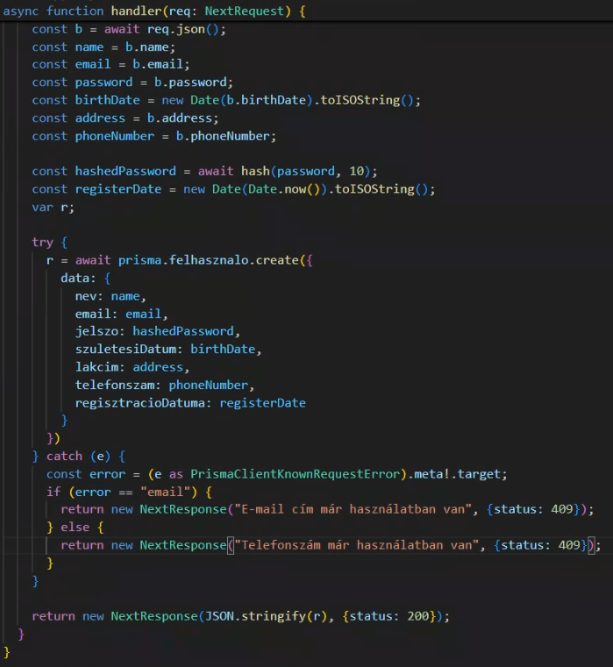
Fejlesztés folyamata
Regisztráció backend oldalról
Bejövő adatok fogadása
Adatátalakítás
Jelszó titkosítás
Felhasználó létrehozása
Sikeres válasz
Hibakezelés

Slide 7
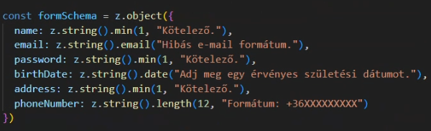
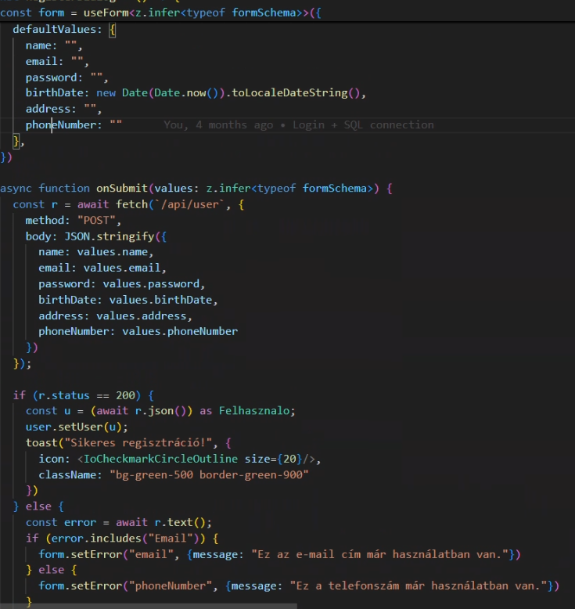
Fejlesztés folyamata
Regisztráció a Frontend oldalról
Űrlap validálás
Dátum kezelés
Adatok elküldése a backend részére
Hibakezelés

Slide 8
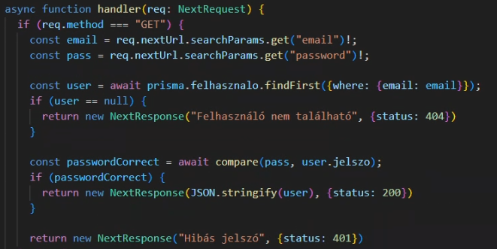
Fejlesztés folyamata
Bejelentkezés a backend oldalról
Adatkinyerés
Adatbázis művelet
Biztonsági ellenőrzések
Válasz előkészítése
Hibakezelés

Slide 9
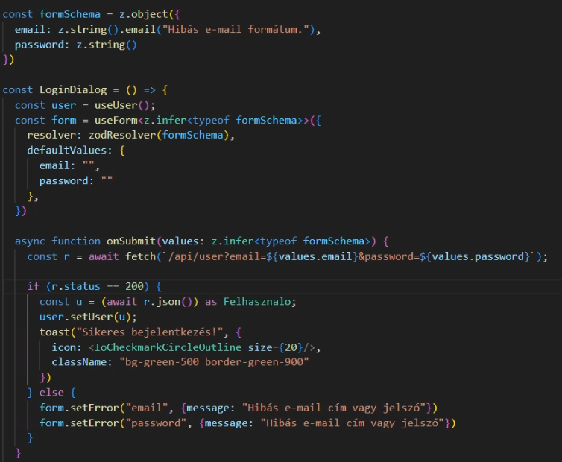
Fejlesztés folyamata
Bejentkezés a frontend oldalról
Űrlap Validáció
Űrlap Kezelése
Adatküldés Kezelése
Hibakezelés

Slide 10
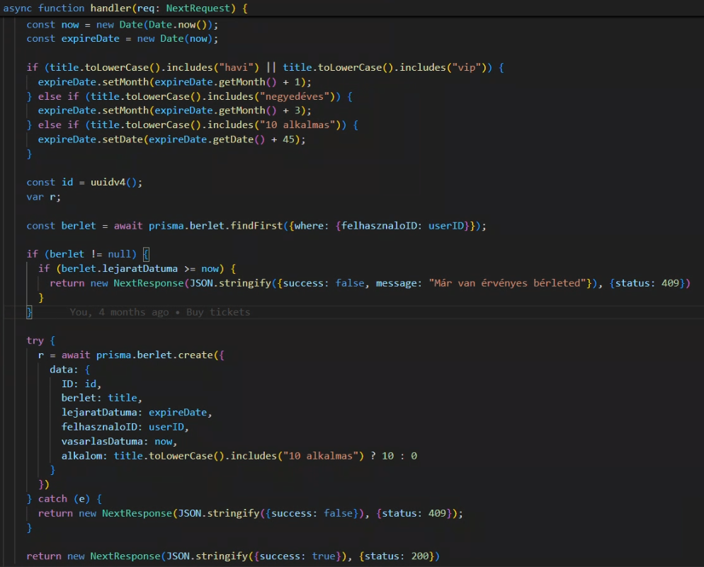
Fejlesztés folyamata
Bérlet vásárlás backend oldalról
Hitelesítés
Bérlet Ellenőrzés
Bérlet Generálás
Válasz Kezelés

Slide 11
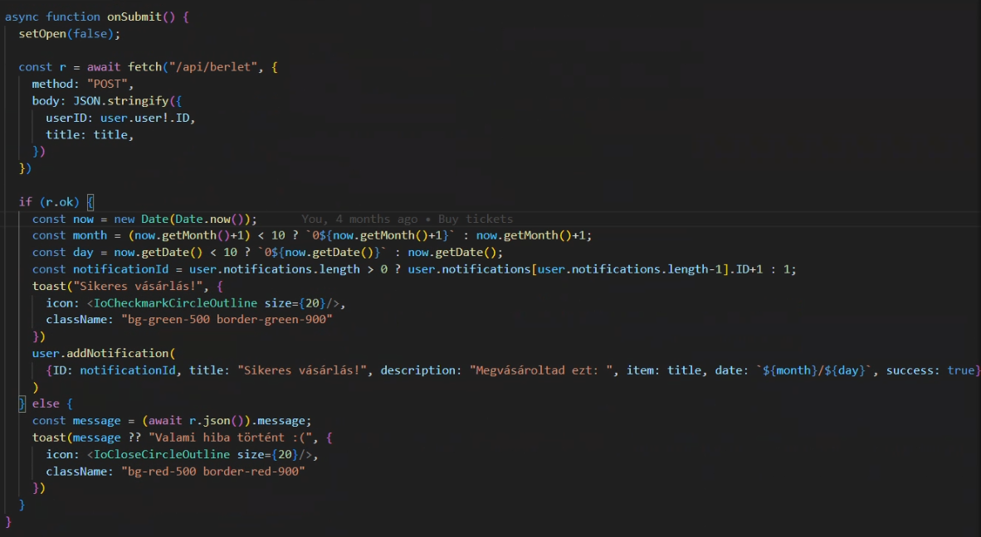
Fejlesztés folyamata
Bérlet vásárlás frontend oldalról
Bérlet típus kiválasztása
Adatok küldése a backendnek
Sikeres/hibás válasz kezelése
Értesítések megjelenítése

Slide 12
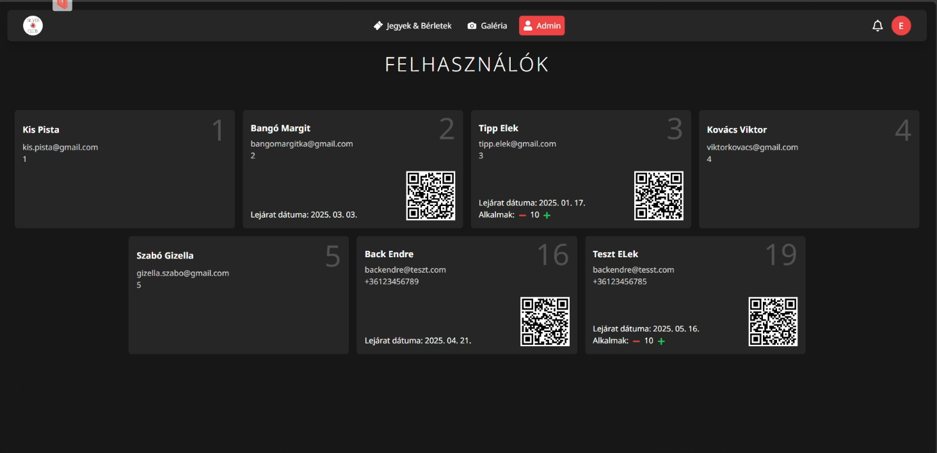
Admin felület
Felhasználók megtekintése
Bérletek kezelése

Slide 13
Felhasználó felület
Szükséges eszközök a weboldal eléréséhez
Asztali számítógép
Okostelefon
Tablet
Kompatibilis böngészők
Brave
Google Chrome
Vivaldi
Safari(IOS és MacOS)

Slide 14
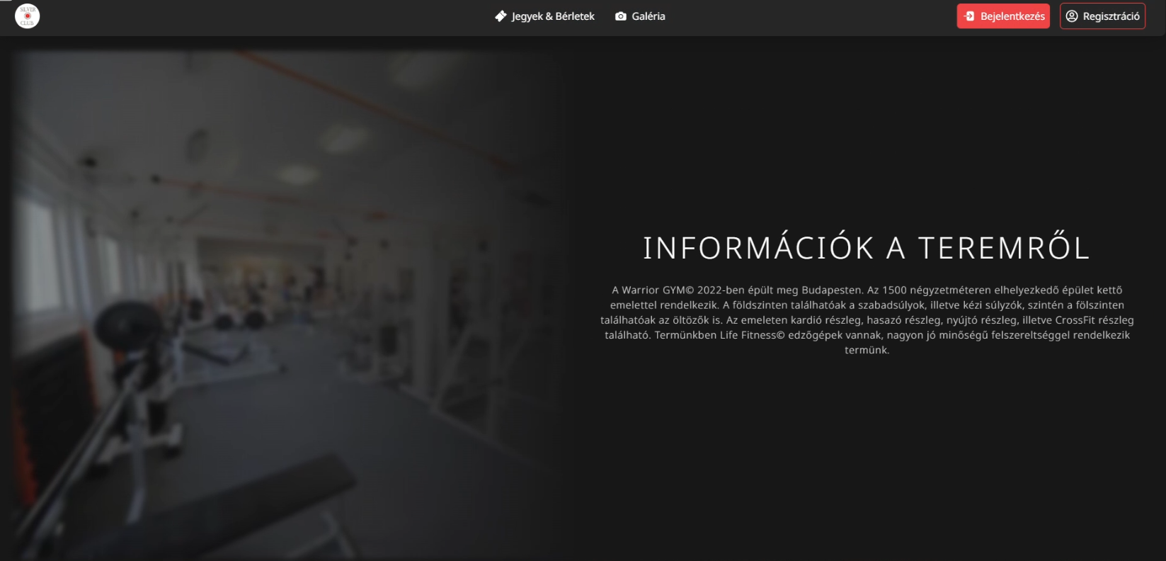
Felhasználó felület
Funkciók
Jegyek és bérletek vásárlása
Galéria
Bejelentkezés és regisztráció

Slide 15
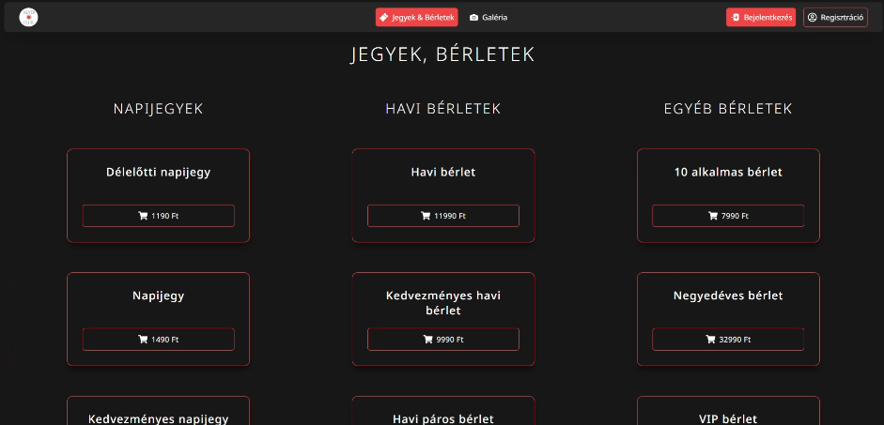
Felhasználó felület
Jegyek és bérletek vásárlása

Slide 16
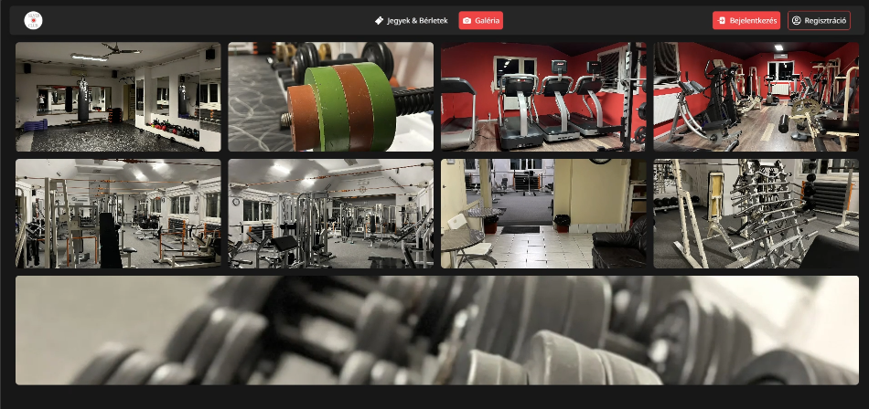
Felhasználó felület
Galéria
Képek megtekintése az edzőteremről

Slide 17
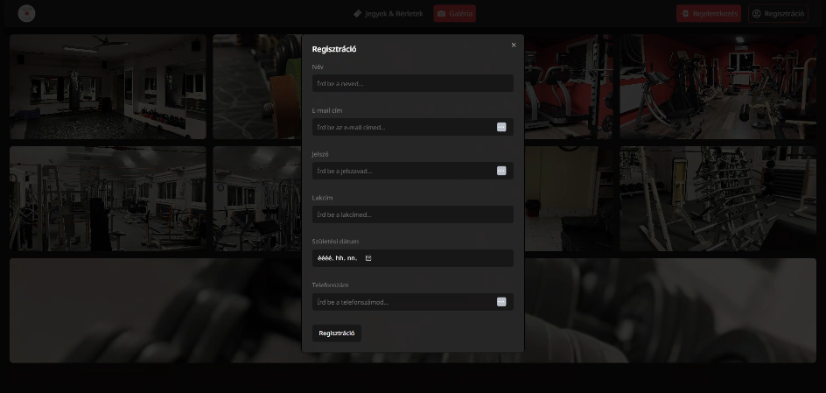
Felhasználó felület
Regisztráció
Név
E-mail cím
Jelszó
Lakcím
Születési dátum
Telefonszám

Slide 18
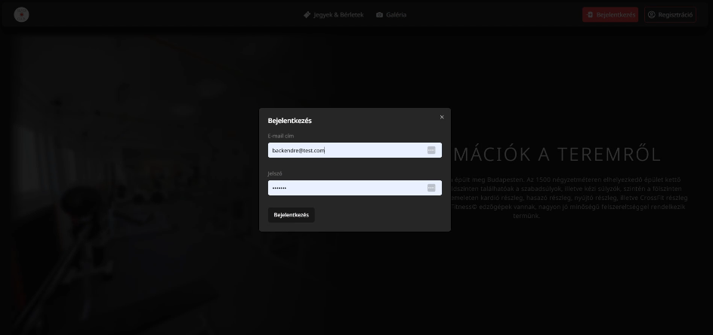
Felhasználó felület
Bejelentkezés
Email
Jelszó

Slide 19
Projekt feladatok eloszlása

Slide 20
Források
https://upload.wikimedia.org/wikipedia/commons/9/9a/Visual_Studio_Code_1.35_icon.svg
https://www.drupal.org/project/next
https://www.ovhcloud.com/asia/learn/what-is-mysql/
https://upload.wikimedia.org/wikipedia/en/thumb/7/78/XAMPP_logo.svg/1200px-XAMPP_logo.svg.png
https://medium.com/@mpmekita/prisma-orm-89f689fdc9a5
https://webkul.com/blog/tailwind-css-best-practices/
https://en.wikipedia.org/wiki/Node.js#/media/File:Node.js_logo.svg

Slide 21
Köszönjük a figyelmet

